Slide 1
Internetinės programėlės mažiesiems

Slide 2
http://www.ziburelis.lt/
http://www.elogopedai.lt/nuorodos/zaidimai-ir-mokymo-priemones/
http://tavovardas.com/nuorodu-kolekcija-tevams/

Slide 3
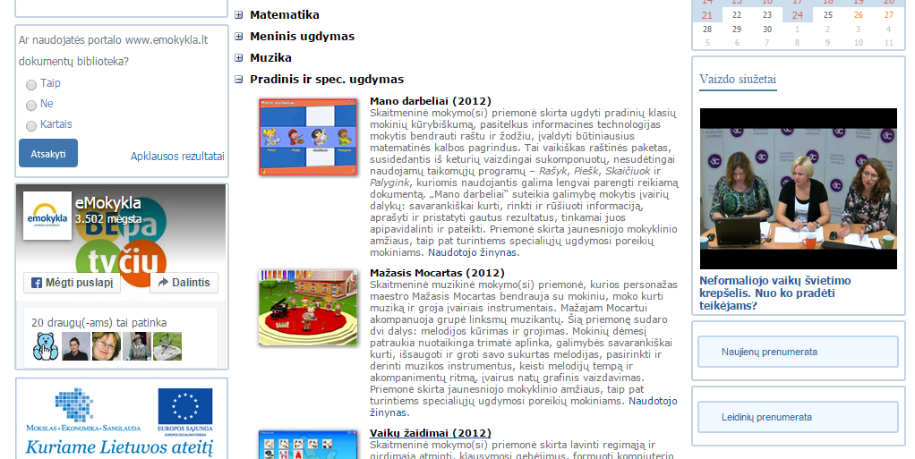
http://portalas.emokykla.lt/Puslapiai/SMP.aspx

Slide 4
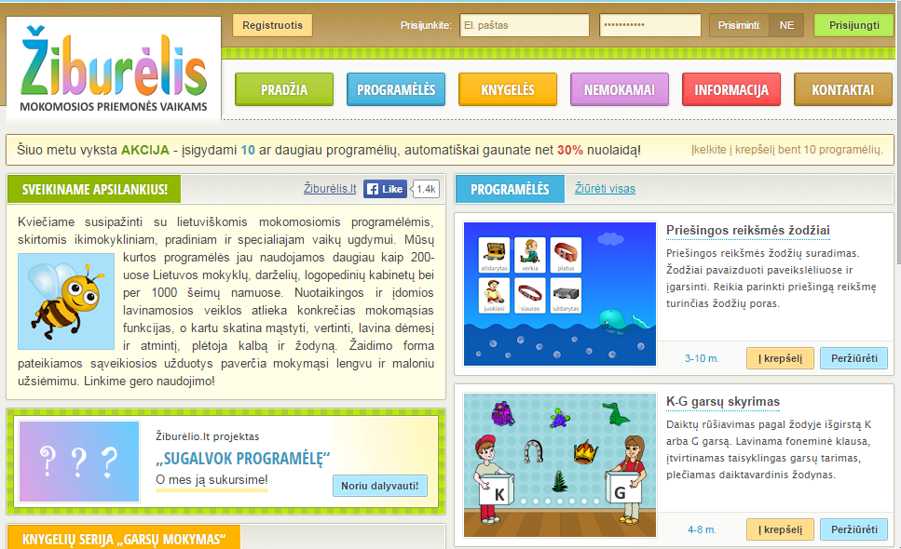
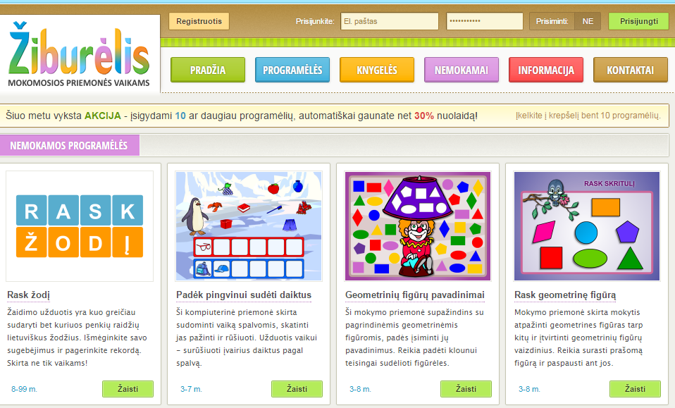
http://www.ziburelis.lt/nemokamai

Slide 5
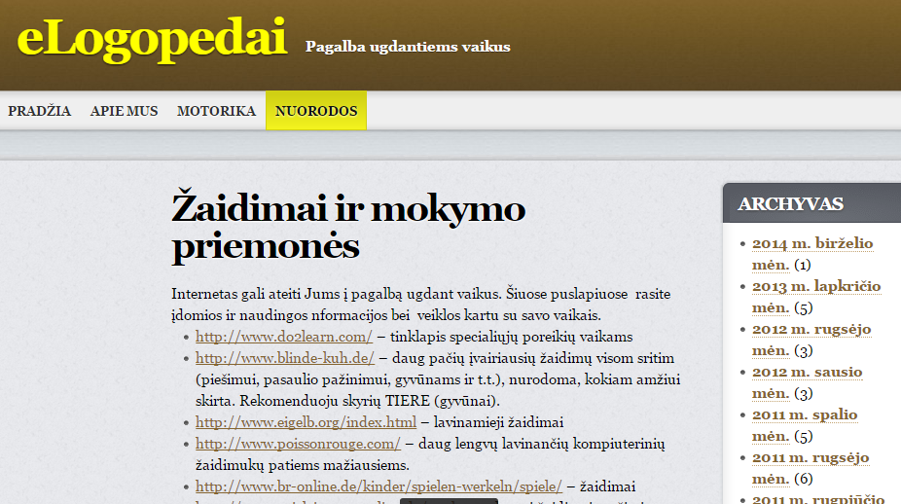
http://www.elogopedai.lt/nuorodos/zaidimai-ir-mokymo-priemones/

Slide 6
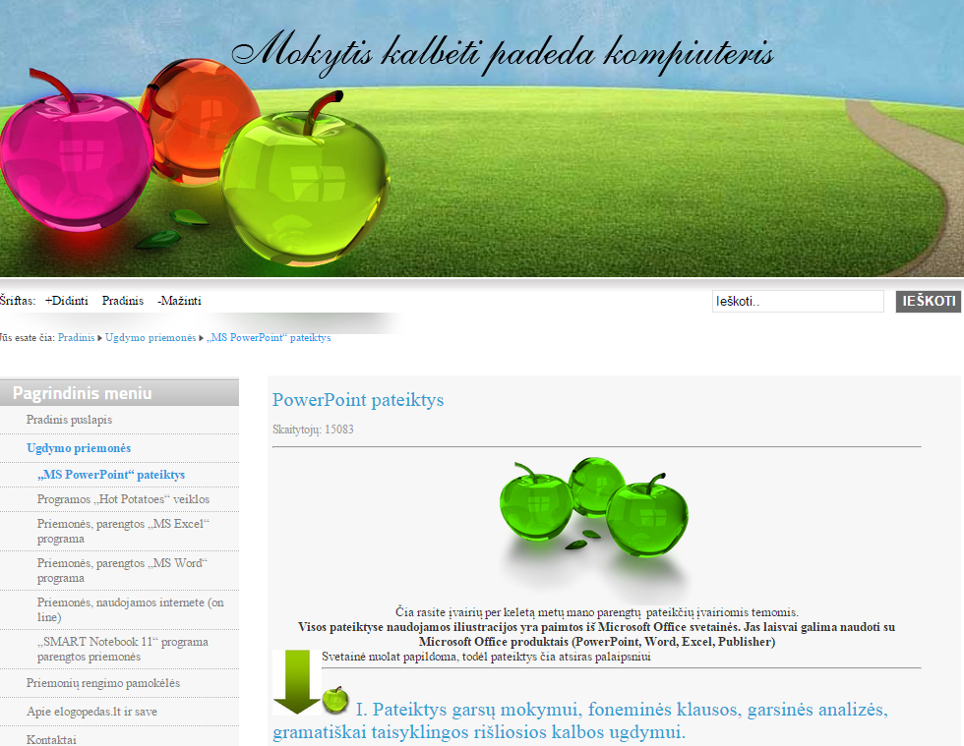
http://www.elogopedas.lt/index.php/ugdymopriemones/pateiktys

Slide 7
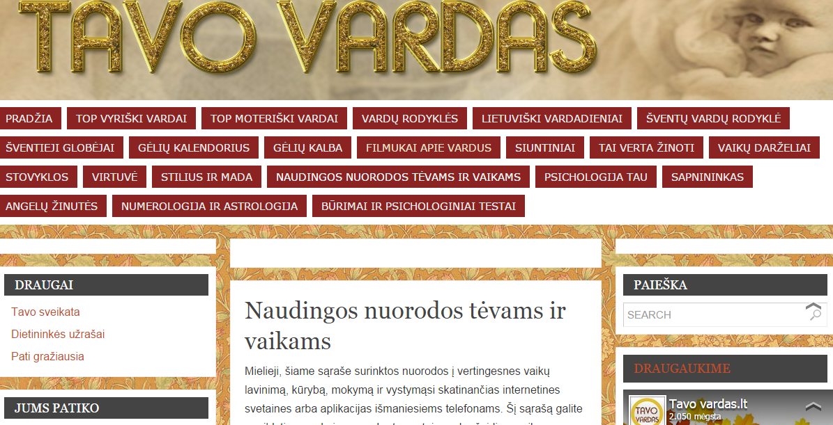
http://tavovardas.com/nuorodu-kolekcija-tevams/

Slide 8
Dainelės vaikams
Lopšinių radijas
Vakaro Žvaigždelė- radijas
Vaikiškos dainelės internete
Flash music svetainė
Silly books.net dainelės ir knygelės
My Little Pony dainelės
Muzikos pažinimo programa internete
Muzikiniai žaidimai
Muzikiniai žaidimai rusų kalba
Lietuviškos muzikos svetainė

Slide 9
Pasakos internete
Lietuviškos pasakos
Pasakorius
Rosetta knygelės internete
Iliustruotos knygelės vaikams
Eilėraštukai vaikams
Bitutė.lt
Eglutė

Slide 10
Žaidimų ir lavinamosios svetainės
Eilėraštukai vaikams
Infonamas
Žaidimas Pinigėnai
Skaičių miestelis
Žiburėlis.lt
Jolitos klasė
Atmintį lavinantys žaidimai

Slide 11
Spalvinimo puslapiai
Lietuviškas raidynas spalvinimui
Crayola spalvinimo puslapis
Cars spalvinimo puslapis
Hello Kitty spalvinimo puslapis
Lil’ Fingers spalvinimo puslapis
Free coloring page puslapis
The color.com
Interaktyvi piešimo mokymo svetainė
Preschool Coloring Book

Slide 12
Svetainės mokančios skaityti ir skaičiuoti
Star Fall svetainė
ABC Teaching svetainė
Bembo’s zoo svetainė
Twiggles knygelės moko skaityti
Scholastic svetainė, padėsianti išsirinkti skaitymui tinkamas knygas bet kuriam vaikui
Math Game Time – matematinių žaidimų svetainė visų klasių mokiniams
Literacy center svetainė
Skaičiavimo mokymui skirta svetainė – Apples 4 teacher

Slide 13
Mokomosios ir lavinamosios priemonės
Planeta- puikūs kalbą lavinantys žaidimai
Žiburėlis
Lietutis- programa mokytis spausinti
Children’s Books Forever knygelės
Knygelės ir puslapiai atsispausdinimui
BBBC puslapis vaikams apie skaičius
Do 2 Learn svetainė ikimokyklinukams
Donna yong rašymo įgūdžių formavimui skirta svetainė
Puslapis skirtas rašymo įgūdžiams formuoti
Puslapis skirtas taškų jungimui
Spalvinimo paveikslėliai atsispausdinimui

Slide 14
Tinklapiai skirti kalbos ugdymui
Mažieji šnekoriai
Kūdikio kalba
Šnekutis
Logopedui
Logopedės Audronės svetainė
Tarimas. pradinukai.lt
Šešios žąsys
Atviras langas
Lietuvių kalbos testai pradinukams
Aurelijos mokinukai
Gentainės kalbos

Slide 15
Mokomieji puslapiai vyresniems vaikams
Klaidutis
Mokinukai.lt
Rekomenduojamų knygų sąrašas
Mokomasis portalas – Mokinukai .lt
Interaktyvios pamokos
Pradinukai.lt
Pradinukas
Svetainė Pradinis Vilnius

Slide 16
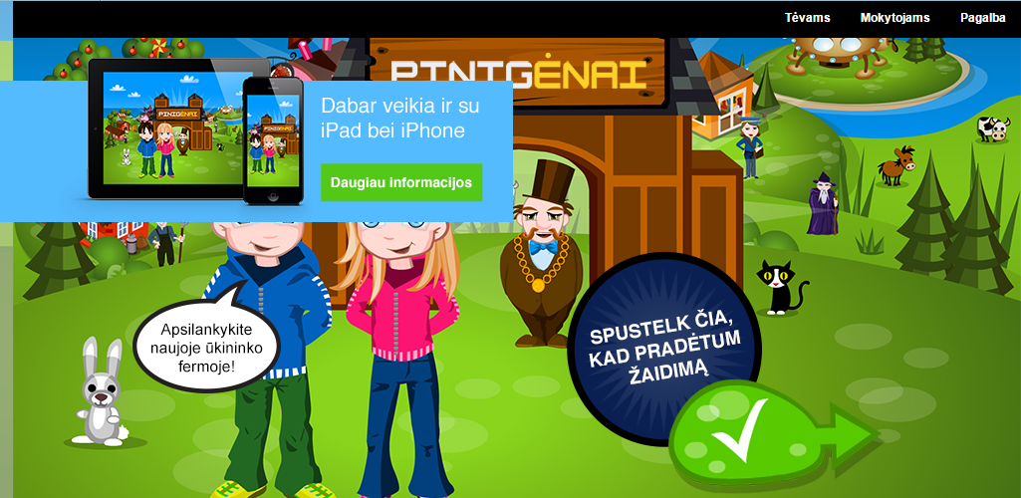
http://www.pinigenai.lt/

Slide 17
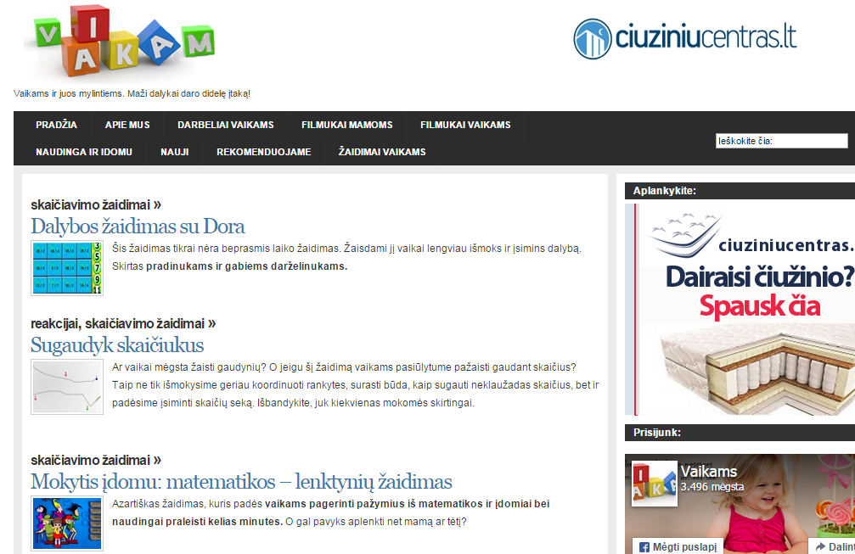
http://www.vaikam.eu/lavinamieji-zaidimai/skaiciavimo-zaidimai/

Slide 18
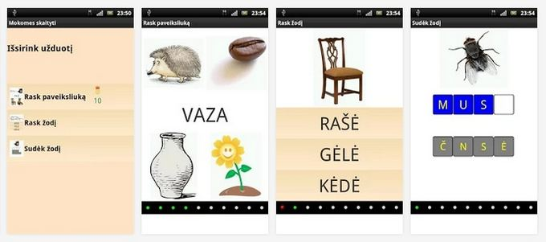

Mobilioji aplikacija: lietuviška programėlė ikimokyklinio amžiaus vaikams „Mokomės skaityti“
Žaidime yra trijų tipų užduotys:
Rask paveikslėlį pagal pateiktą žodį;
Rask žodį pagal pateiktą paveikslėlį;
Sudėk žodį iš raidžių.
Žaidimas yra pritaikytas tiek pradedantiesiems, tiek ir labiau pažengusiems. Labiau pažengusiems vaikams suteikiama galimybė žaisti žodžius pagal kategorijas – gyvūnai, valgoma ir pan. Jūsų vaikas ne tik mokysis skaityti bet ir išmoks naujų žodžių, pažinti maisto produktus bei gyvūnus.
Žaidimą galite atsisiųsti iš „Google Play“ parduotuvės.
https://play.google.com/store/apps/details?id=lt.mokomes.skaityti&hl=lt

Slide 19
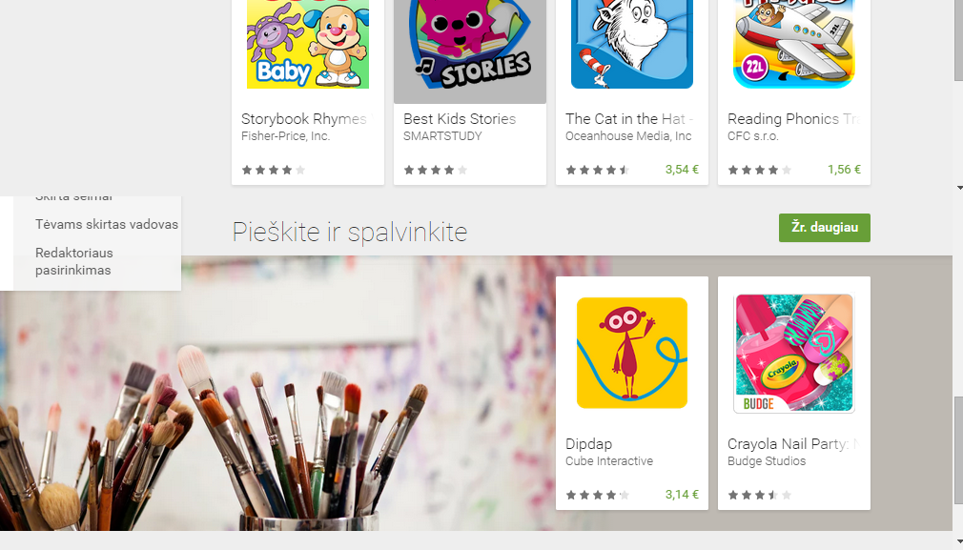
https://play.google.com/store/apps/category/FAMILY?hl=lt

Slide 20
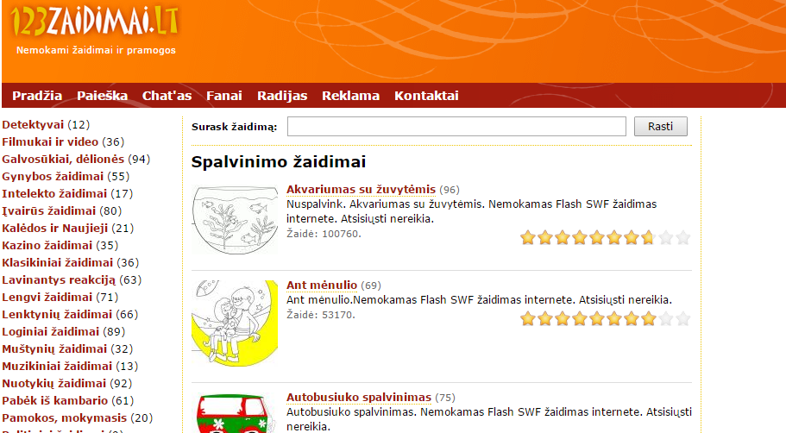
http://www.123zaidimai.lt/zaidimai/spalvinimo_zaidimai/

Slide 21
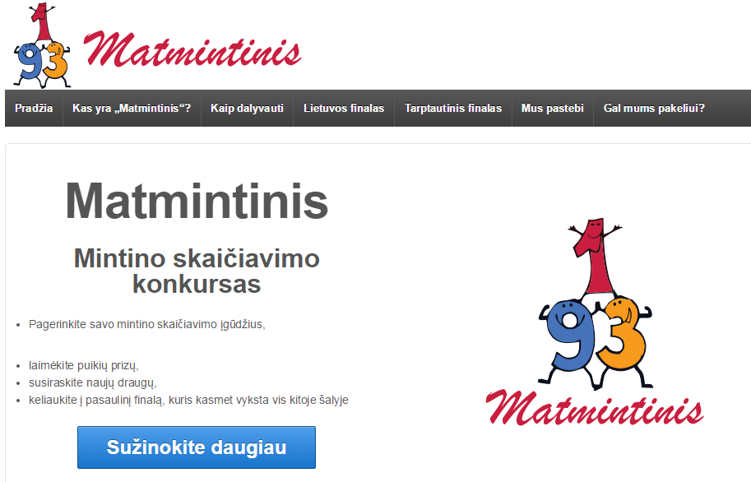
http://www.matmintinis.lt/

Slide 22
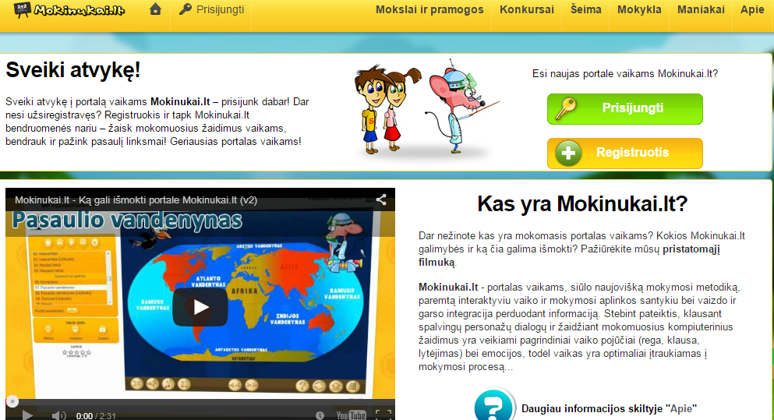
http://www.mokinukai.lt/

Slide 23

VAIKAI IR MEDIJOS
Bernardinai.lt pristato projekto „Medijos ir vaikai: pažintis su medijų raštingumu“ laidas, kurios padės pradinių klasių vaikus supažindinti su medijų ir informacinio raštingumo pagrindais, skatinti vaikų kūrybiškumą, kartu su jais kuriant medijų produktus.
https://youtu.be/3OW-Q1rtzHs
http://www.bernardinai.lt/straipsnis/2015-09-18-vaikai-ir-medijos/135245

